Slide 1
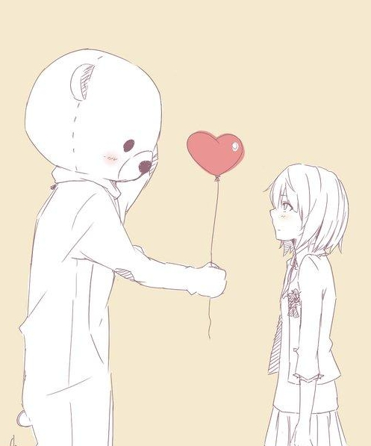

爱享国际演讲俱乐部
Enjoy Toastmasters Club
8岁小外甥和我说，
他喜欢上了一个女孩。
我问他：
“你知道什么是喜欢吗？”
他说：“我不喜欢胖的，
但她胖就没事。”
今日主题：
喜欢
日期：2021年5月11日（周二） 时间：19:28-21:30
地址：南山区粤海街道科园路2002号卫星大厦1408育陶荟
线上直播：请扫码关注会议群动态
扫码
参会

Slide 2

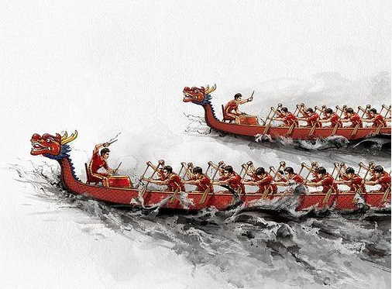
爱享国际演讲俱乐部
Enjoy Toastmasters Club
同舟共济
砥砺前行
日期：2021年6月15日（周二） 时间：19:28-21:30
地址：南山区粤海街道科园路2002号卫星大厦1408育陶荟
线上直播：请扫码获取会议群动态
扫码
参会

Slide 3


爱享国际演讲俱乐部
Enjoy Toastmasters Club
破冰马拉松
日期：2021年6月22日（周二） 时间：19:28-21:30
因疫情原因，本次会议改为线上，腾讯会议：114 206 196
请参会朋友及时下载腾讯会议，或时刻关注群动态
扫码
参会

Slide 4

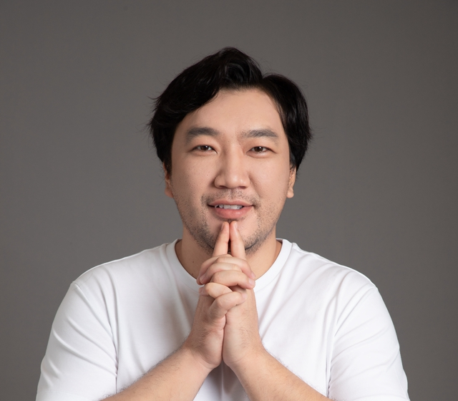
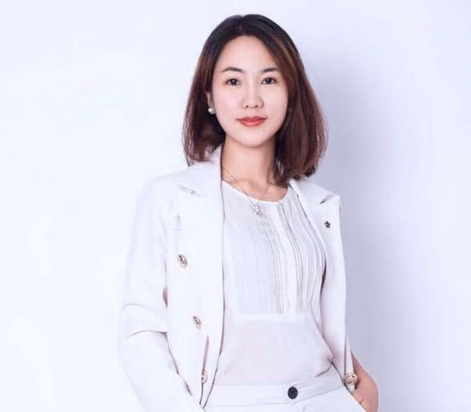
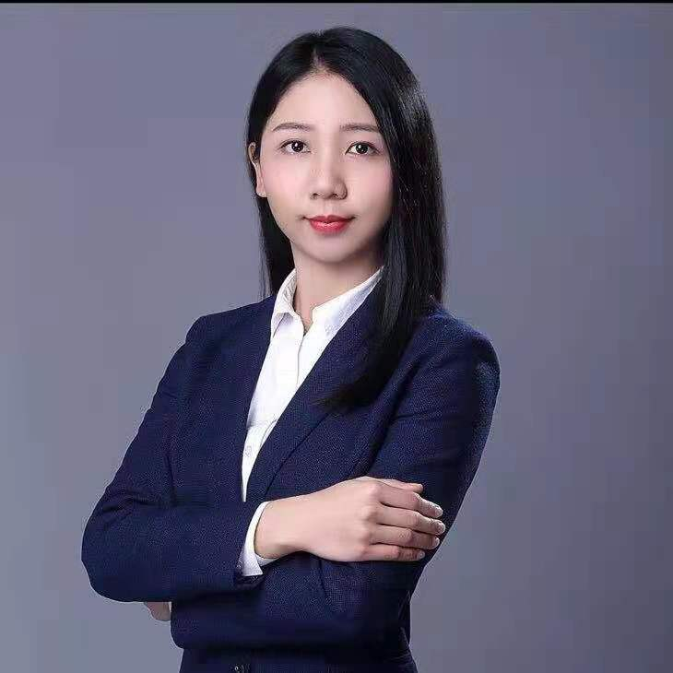
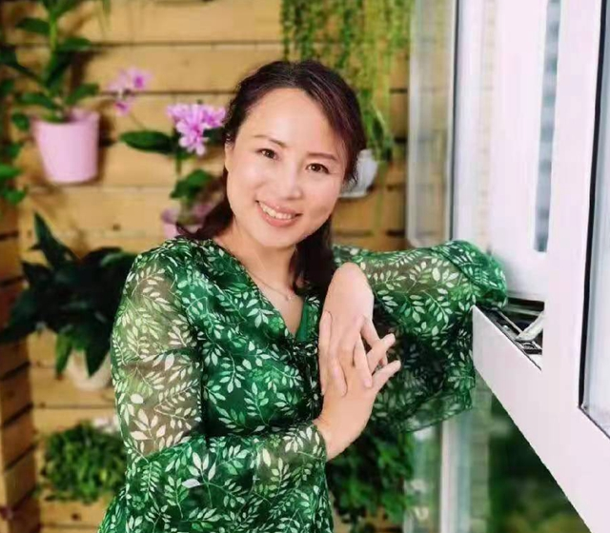










爱享国际演讲俱乐部
Enjoy Toastmasters Club
VPE：朱子赞
主席：王天天
VPM：张婕
财务官：李健
VPPR：钦古
秘书长：张迎
SAA：黎丽诗
第四界官员竞选
花落谁家，拭目以待
日期：2021年6月29日（周二） 时间：19:28-21:30
地址：南山区粤海街道科园路2002号卫星大厦1408育陶荟
线上参与，请下载腾讯会议 会议号：781 286 271
扫码
参会

Slide 5


爱享国际演讲俱乐部
Enjoy Toastmasters Club
日期：2021年7月20日（周二）
时间：19:28-21:30
地址：南山区粤海街道卫星大厦1408育陶荟
扫码
参会

Slide 6



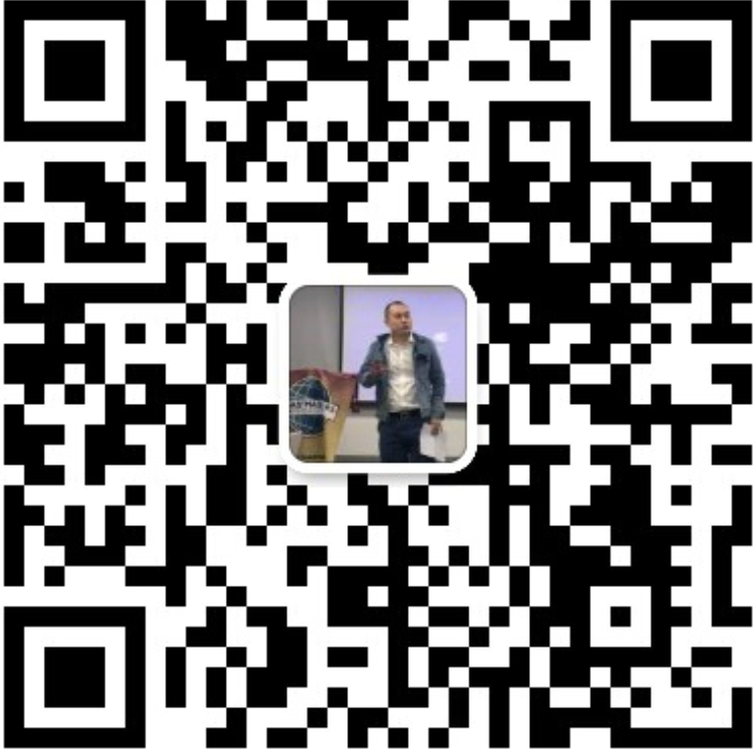
爱享国际演讲俱乐部
Enjoy Toastmasters Club
爱，不止一种表达
日期：8月17（Tue）
时间：19:28-21:30
地址：南山区粤海街道卫星大厦1408号育陶荟
扫码
参会

Slide 7
TOP

